Slide 1
OTPORNOST MATERIJALA
Strain I. Posavljak
OM16-P12

Slide 2
ENERGETSKI METODI
U prethodnim tematskim jedinicama sreli smo se sa statički neodređenim problemima kod:
Podužno (aksijalno) opterećenih štapova,
Štapova opterećenih na uvijanje i
Grednih nosača opterećenih na savijanje.
Za rešavanje ovih problema korišćen je metod sila, a dopunski uslovi su se odnosili na pomeranja.

Slide 3
Međutim, postoji niz neodređenih problema koji se na taj način ne mogu rešiti.
U delu koji sledi, pokazaćemo da se većina problema, kod kojih se traže pomeranja, najlakše rešava primenom energetskih metoda, bilo da isti pripadaju grupi statički određenih ili grupi statički neodređenih problema.
Osim za određivanje pomeranja i sila u konstrukcijama, energetski metodi su osnova za proučavanje stabilnosti konstrukcija.

Slide 4
Približna rešenja u vezi sa analizom deformacija, stabilnosti i oscilacija (vibracija) elastičnih tela, takođe se baziraju na energetskim metodima.
U svrhu rešavanja izvesnih tehničkih problema, ostalo nam je da se upoznamo sa pristupima zasnovanim na energetskim metodima.
Ovo podrazumeva i upoznavanje sa bitnim i veoma korisnim teoremima.

Slide 5
Deformacijski rad – Potencijalna energija deformacije
Delovi mašina i konstrukcija, usled opterećenja kojima su izloženi, menjaju oblik (deformišu se).
Napadne tačke sila će se pomeriti, i na tim pomeranjima, sile će izvršiti određeni rad.
To će u posmatranom mašinskom delu izazvati promenu energije (potencijalne, kinetičke, toplotne).

Slide 6
Ako napadne sile, svoje pune vrednosti dostižu postepeno, i ako se za vreme održavanja ravnoteže mogu zanemariti ubrzanja tačaka posmatranog mašinskog dela (ili konstrukcije), onda se može reći da je ukupna promena energije deformisane konstrukcije jednaka ukupnoj promeni potencijalne energije.
Pod pretpostavkom da je konstrukcija izrađena od idealno elastičnog materijala, može se govoriti o unutrašnjoj ili potencijalnoj energiji elastične deformacije.

Slide 7
Umesto pojma potencijalne energije elastične deformacije, u tehnici se koristi i pojam deformacijskog rada.
Ako sa rad spoljašnjih sila označimo sa R, a potencijalnu energiju elastične deformacije - deformacijski rad, sa A_{d}, onda na osnovu zakona o očuvanju energije možemo napisati da je

Slide 8
Predstavlja zapis Klapejronovog teorema definisanog na sljedeći način.
Rad izvršen od strane spoljašnjih sila na elastičnom telu (konstrukciji) za vreme njegovog deformisanja, jednak je deformacijskom radu (potencijalnoj energiji deformacije) akumuliranom u posmatranom elastičnom telu.

Slide 9
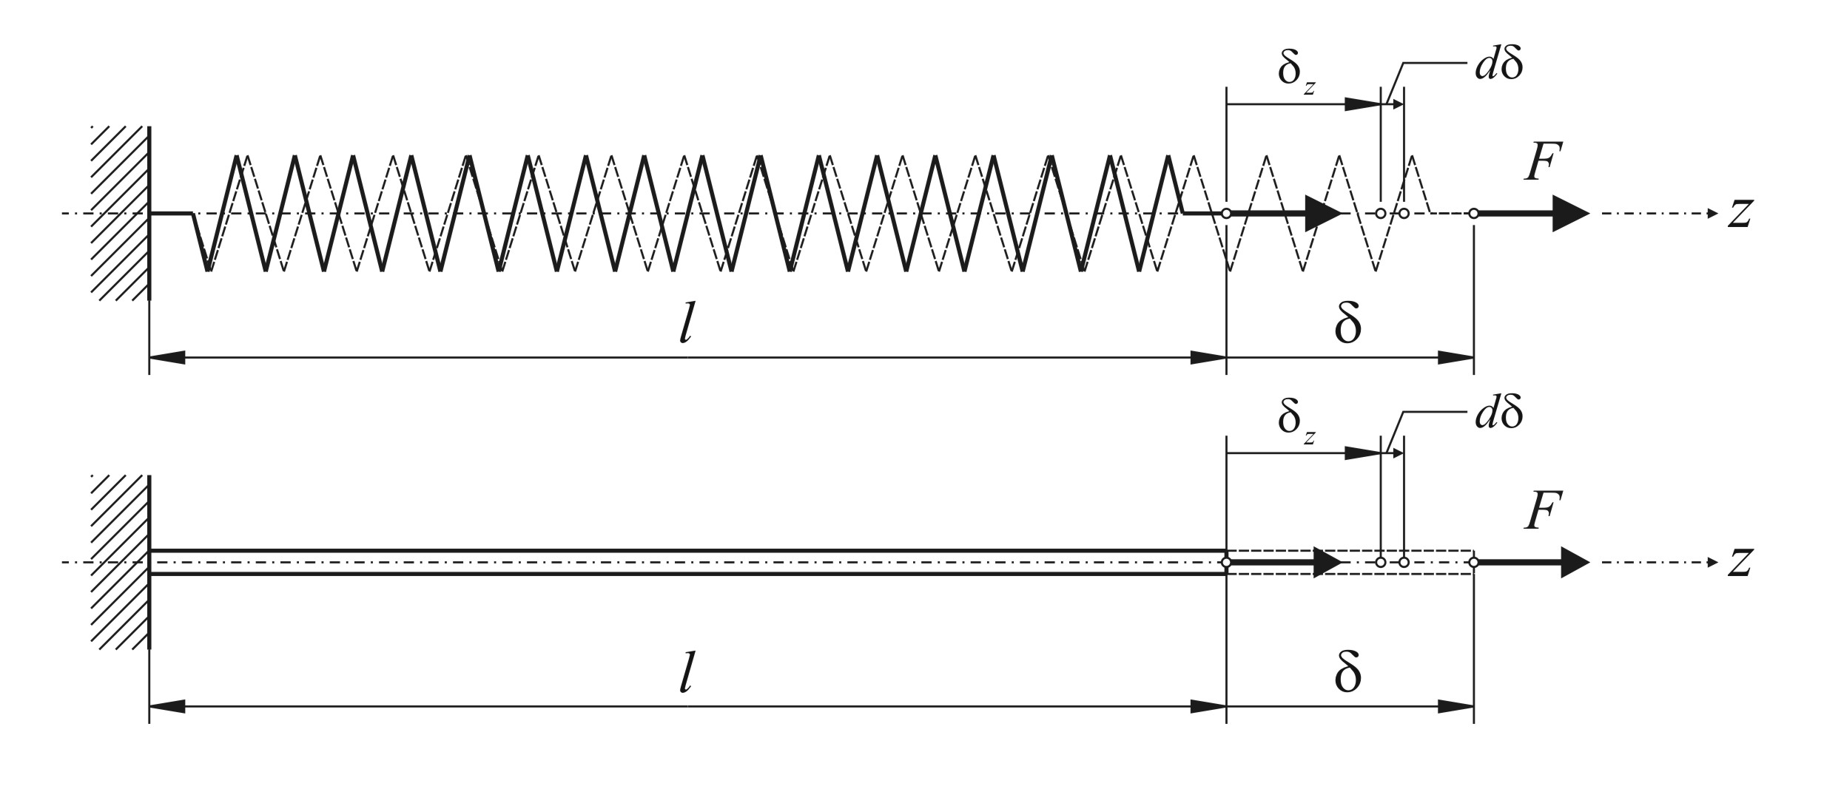
Deformacijski rad izražen pomoću spoljašnjih sila
Jednostavnosti radi, poći ćemo od podužno opterećene opruge i podužno opterećenog štapa.
Podužno opterećena opruga i podužno opterećen štap

Slide 10
Za krutost opruge (i štapa) k i proizvoljno pomeranje napadne tačke sile,
U krajnjem položaju imaćemo
Međusobna zavisnost sile i pomeranja je linearna !!!

Slide 11
Ako se iz proizvoljnog položaja δ_{z} , napadna tačka sile pomerila za dδ sila će na tom pomeranju izvršiti rad koji će iznositi:
Na celom pomeranju δ, od početka delovanja sile (F=0), do njene krajnje vrednosti F, izvršeni rad će iznositi:

Slide 12
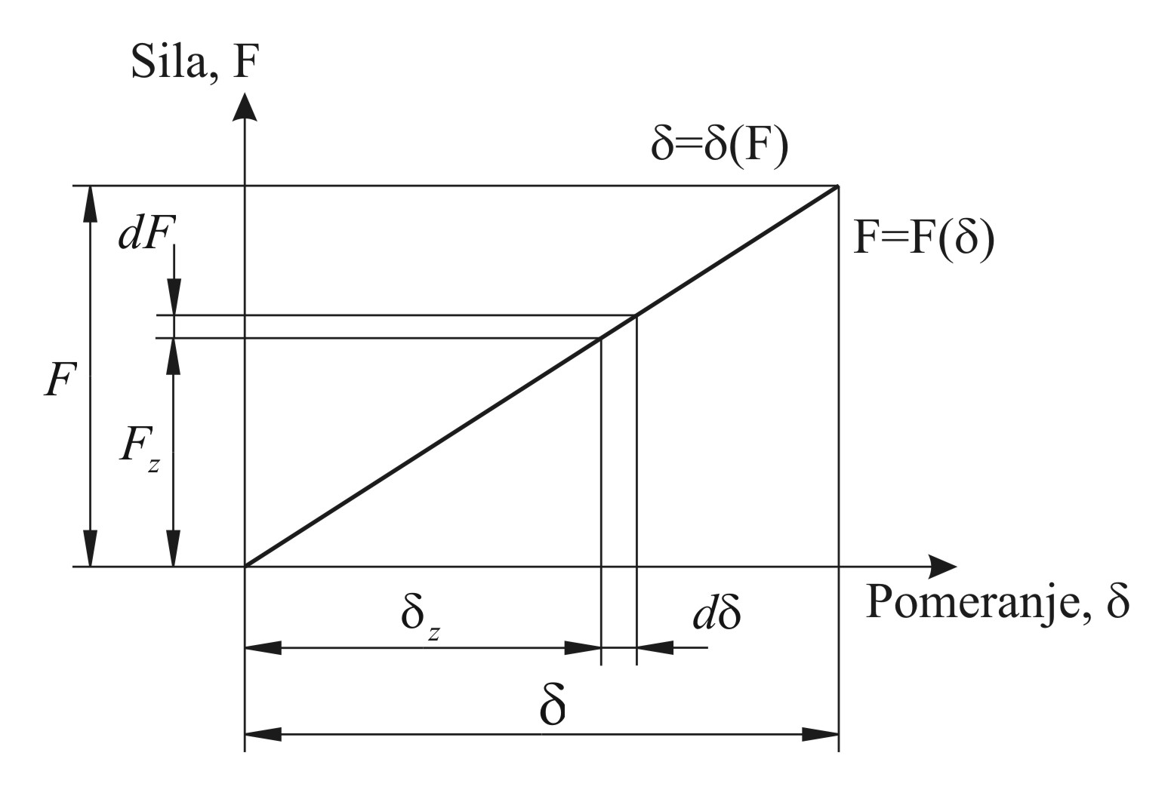
Linearna zavisnost sile i pomeranja

Slide 13
ZAKLJUČAK: Za čvrsto telo (konstrukciju), kojem se materijal ponaša po Hukovom zakonu (linearno elastično se ponaša), rad koji izvrši spoljašnja sila F na pomeranju δ iznosi:
i isti jednak je površini trougla u dijagramu

Slide 14
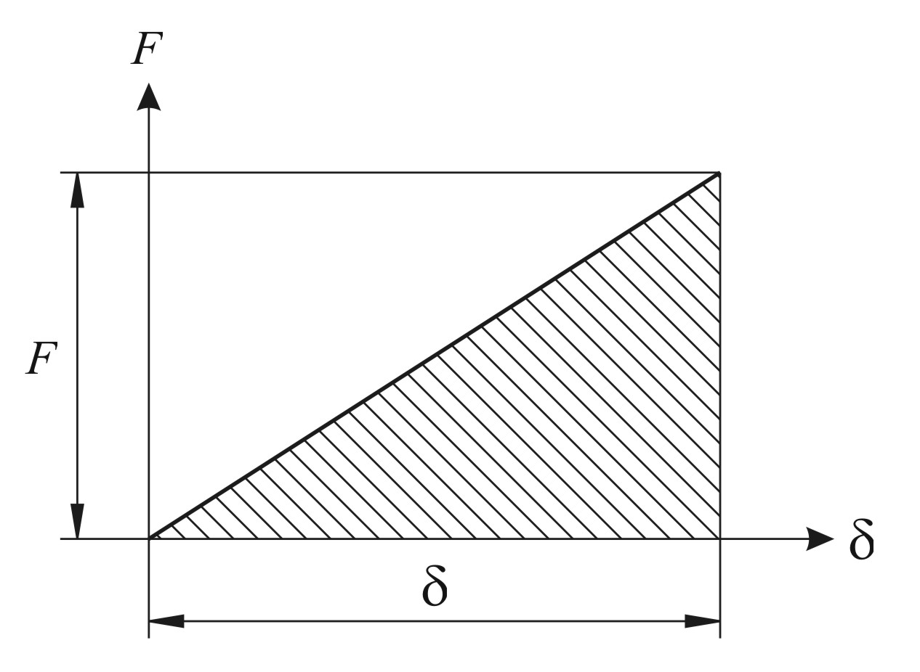
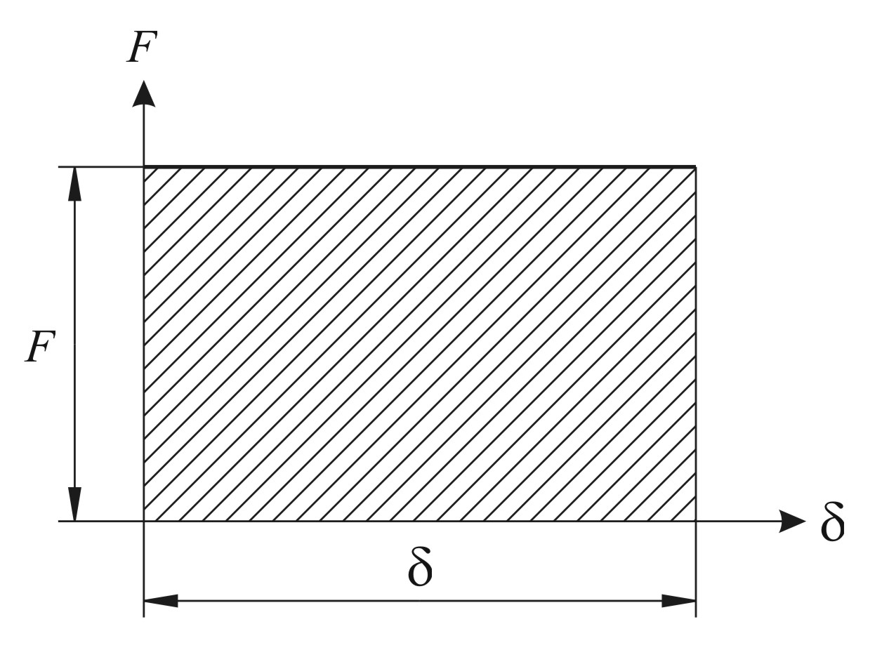
Ovo predstavlja Klapejronovog stav.
Rad spoljašnje sile pri statičkom opterećenju konstrukcije sa linearno elastičnim ponašanjem, jednak je polovini proizvoda krajnjih vrednosti sile i pomeranja njene napadne tačke, tj., polovini vrednosti koju bi imao, kada bi sila od početka delovala u punom iznosu.

Slide 15
Deformacijski rad je kvadratna funkcija pomeranja.
Deformacijski je kvadratna funkcija spoljašnje sile.

Slide 16
Deformacijski rad izražen pomoću unutrašnjih sila - Napona
Čvrsto telo (konstrukcija) usled delovanja spoljašnjih sila menja oblik i dimenzije i u svim njegovim delovima se akumulira potencijalna energija jednaka deformacijskom radu.
U svrhu izvođenja izraza za deformacijski rad, kod najopštijeg slučaja naprezanja, najpre ćemo izvesti odgovarajuće izraze za jednostavne slučajeve.

Slide 17
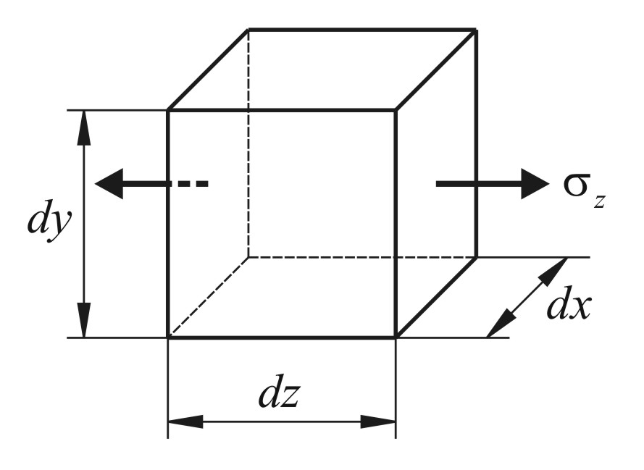
Deformacijski rad usled normalnih napona
Posmatraćemo infinitezimalni element izolovan iz opterećenog čvrstog tela (konstrukcije), kojem je zapremina dV=dxdydz i na koji deluje normalni napon u jednom (z) pravcu.
Infinitezimalni element na koji deluje normalni napon u jednom (z) pravcu

Slide 18
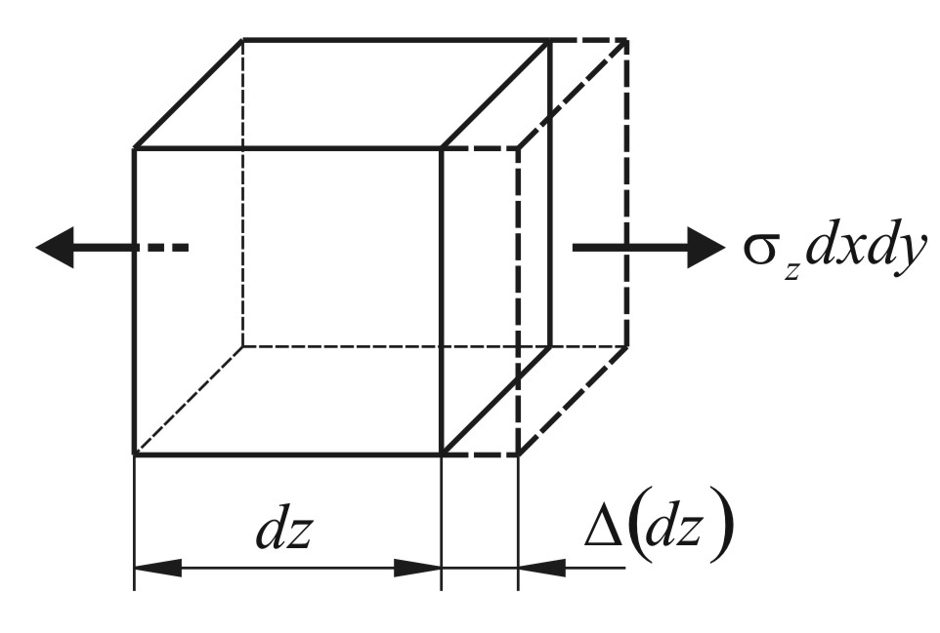
Proizvod normalnog napona σ_{z} i površine dxdy , može se posmatrati kao spoljašja sila koja pri postepenom porastu opterećenja čvrstog tela (konstrukcije), raste od nule (0) do vrednosti σ_{z}dxdy .
Dužina elementa dz će se usled delovanja sile σ_{z}dxdy uvećati za Δ(dz)

Slide 19
Izraz za infinitezimalni deformacijski rad izražen preko normalnog napona σ_{z} i deformacije ε_{z}.

Slide 20
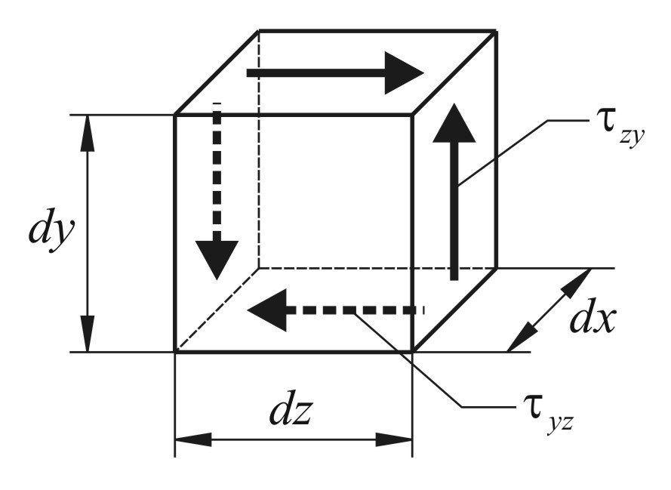
Deformacijski rad usled napona smicanja
I ovde ćemo posmatrati infinitezimalni element element izolovan iz opterećenog čvrstog tela (konstrukcije), kojem je zapremina dV=dxdydz i na koji deluju samo naponi smicanja.
Infinitezimalni element na koji deluju samo naponi smicanja

Slide 21
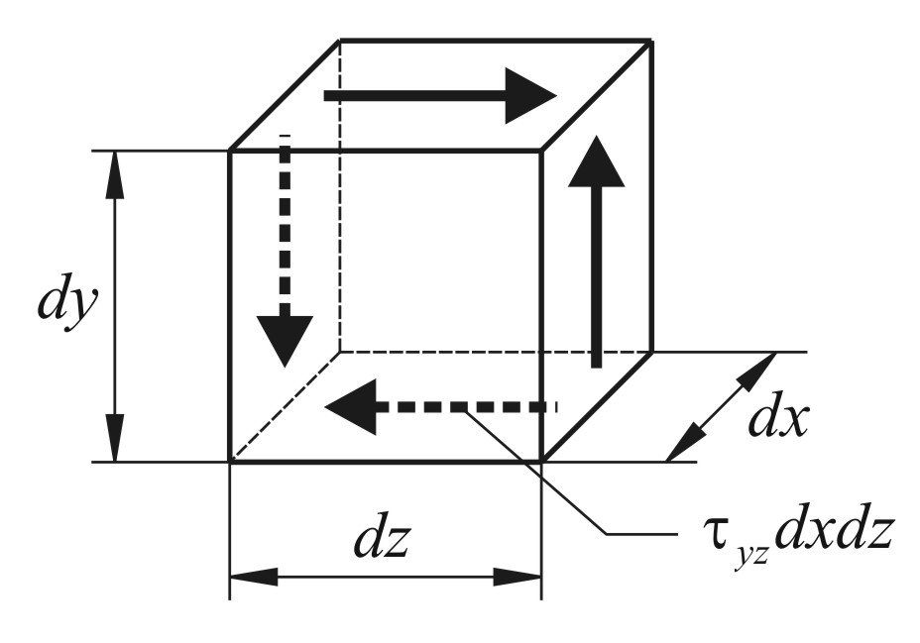
Ako na stranicama zapreminskog elementa deluju samo naponi smicanja, koji pripadaju istoj ravni (ravni koja je paralelna sa ravni yz), može se prihvatiti da na stranici dxdz postoji smičuća sila koja raste od nule (0) do τ_{yz}dxdz.

Slide 22
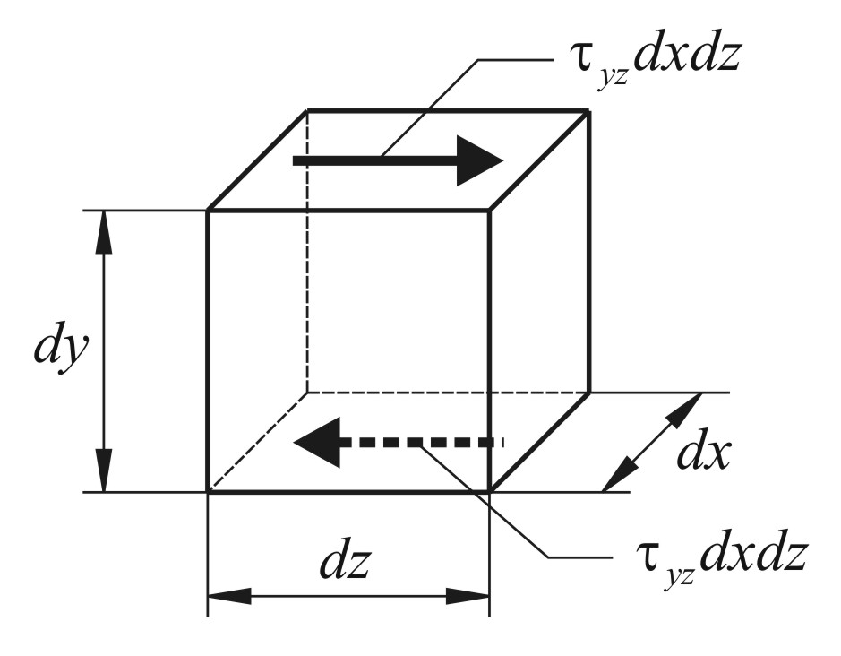
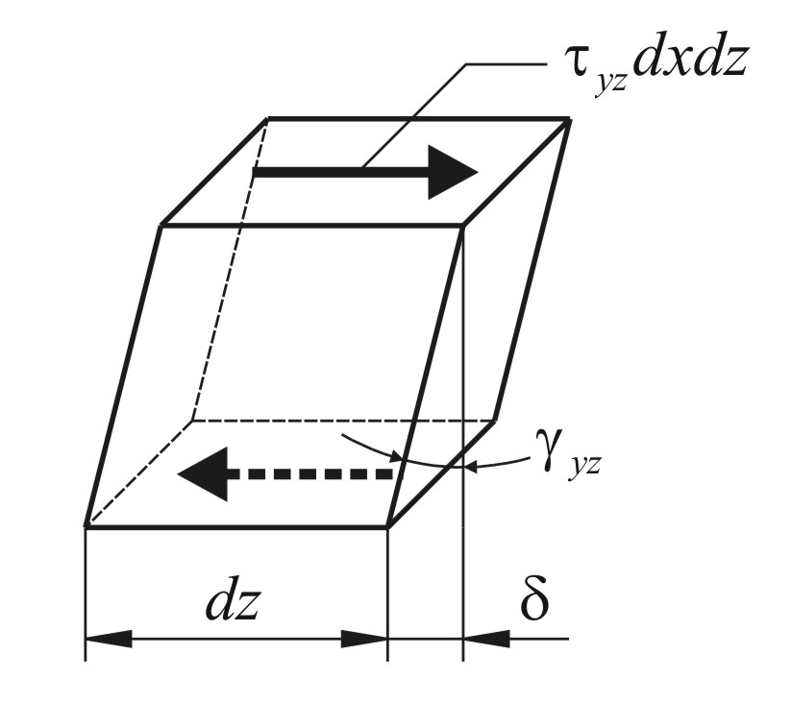
Usled delovanja ove sile, pravi uga između y i z pravca će se promeniti za ugao klizanja γ_{yz} i napadna tačka te iste sile će se pomeriti za δ.

Slide 23
Izraz za infinitezimalni deformacijski rad izražen preko napona smicanja τ_{yz} i deformacije klizanja γ_{yz} .

Slide 24
Deformacijski rad pri prostornom stanju napona (složenom opterećenju)
Generalno se može reći da na stranama infinitezimalnog elementa, izolovanog iz opterećenog čvrstog tela (konstrukcije), postoje sve komponente tenzora napona [σ].

Slide 25
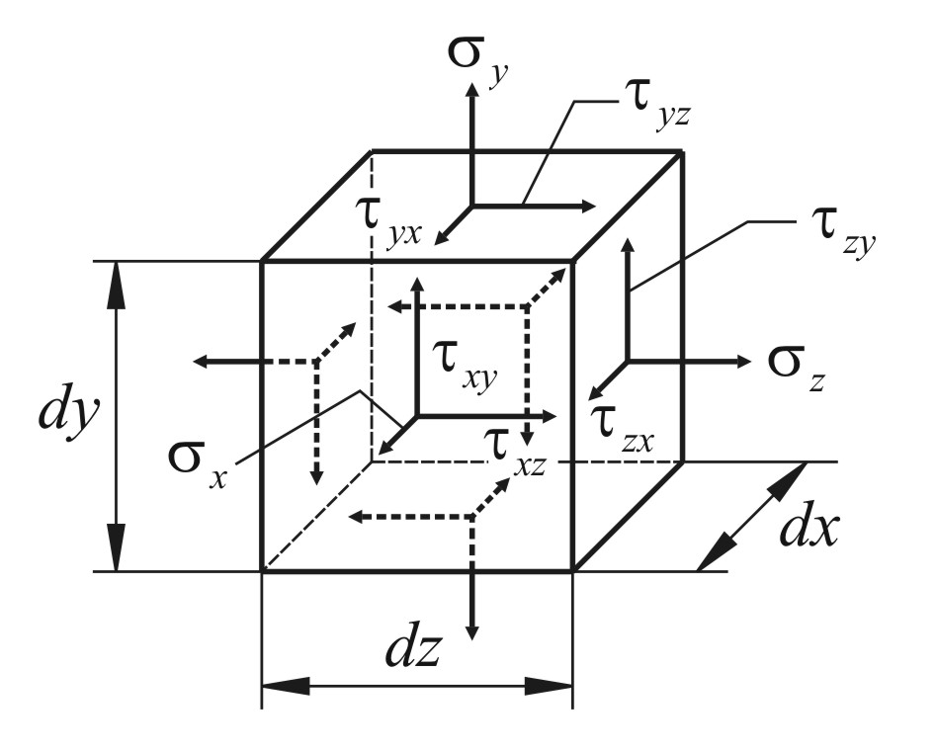
Infinitezimalni element na koji deluju sve komponente tenzora napona [σ]

Slide 26
Na osnovu
i
Zaključujemo da infinitezimalni deformacijski radovi od ostalih komponenti tenzora napona, iznose:

Slide 27
Korišćenjem principa superpozicije dolazimo do izraza za infinitezimalni deformacijski rad pri prostornom stanju napona (složenom opterećenju):

Slide 28
Specifični deformacijski rad
Specifični deformacijski rad (A_{d}’) predstavlja deformacijski rad (dA_{d}) sveden na jedinicu zapremine i saglasno ovome možemo napisati da je.

Slide 29
[N/m²], [kN/cm²]
[Nm], [kNcm]
Za slučaj u kojem se pojavljuje normalni naponi u jednom pravcu, specifični deformacijski rad iznosi:
Za slučaj u kojem se pojavljuju naponi smicanja u jednoj ravni, specifični deformacijski rad iznosi
Ovim se ustvari proširuje Klapejronov stav izražen u obliku

Slide 30
Od ranije su nam poznati izrazi kojima je definisan izvorni Hukov zakon
kao i izraz za prošireni Hukov zakon
Specifični deformacijski rad napisan kao kvadratna funkcija deformacija !!!

Slide 31
Specifični deformacijski rad napisan kao kvadratna funkcija napona !!!

Slide 32
Deformacijski rad izražen preko presečnih sila
Razmatrajući slučaj opšteg opterećenja linijskih nosećih elemenata pokazali smo da ima šest (6) presečnih sila:
Normalna presečna sila N,
Presečni moment uvijanja (torzije) M_{t} ,
Presečni moment savijanja M_{x} ,
Presečni moment savijanja M_{y} ,
Poprečna presečna sila T_{x} i
Poprečna presečna sila T_{y} .

Slide 33
Specifični deformacijski rad izražen preko presečne normalne sile N
U poprečnim presecima podužno napregnutog štapa pojavljuje se samo presečna sila N(z) i odgovarajući normalni napon σ_{z}(z).
Napona smicanja τ jednak je nuli (0).

Slide 34
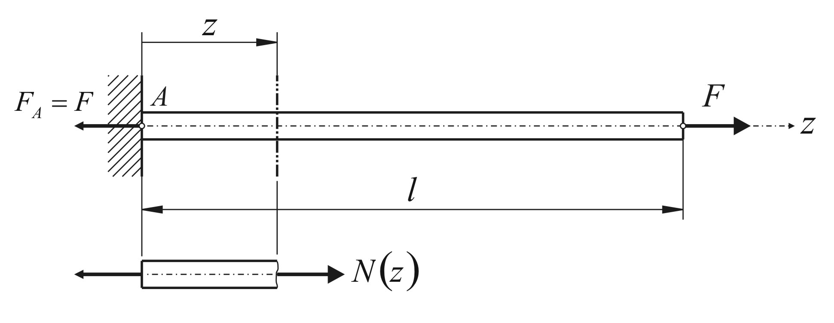
Uz analizu deformacijskog rada izraženog preko presečne normalne sile

Slide 37
Deformacijski rad izražen preko presečnog momenta uvijanja
U poprečnim presecima štapa napregnutog na uvijanje pojavlju se samo presečni momenti uvijanja M_{t}(z) i odgovarajući napon smicanja τ_{z}(ρ,z).
Normalni napon σ_{z} jednak je nuli (0).

Slide 38
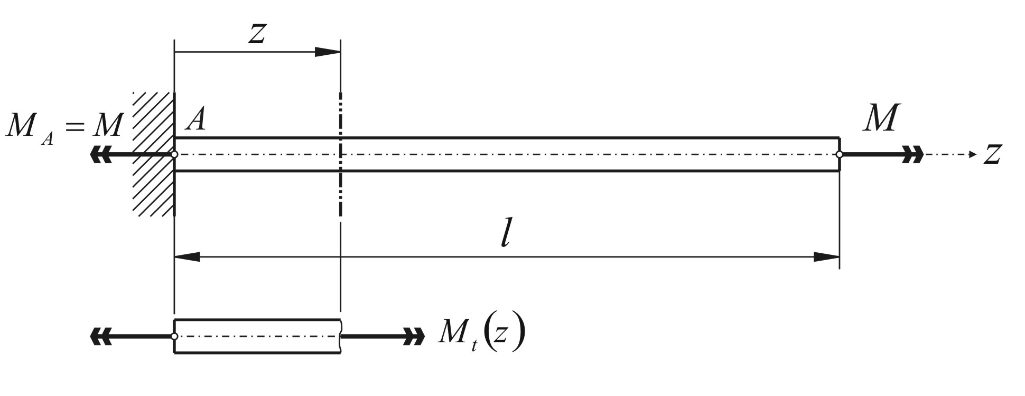
Uz analizu deformacijskog rada izraženog preko presečnog momenta uvijanja

Slide 41
Deformacijski rad izražen preko presečnog momenta savijanja
Kod greda izloženih čistom savijanju kao i savijanju silama, u poprečnim presecima je pojavljuju presečni momenti savijanja M_{x}(z) ili M_{y}(z) i dogovarajući naponi σ_{z}(y,z) i σ_{z}(x,z) .

Slide 42
Uz analizu deformacijskog rada izraženog preko presečnih momenata savijanja

Slide 43
Deformacijski rad usled momenta savijanja M_{x}.
Deformacijski rad usled momenta savijanja M_{y}.

Slide 46
Deformacijski rad izražen preko presečnih poprečnih sila
Kod greda izloženih savijanju silama, u poprečnim presecima je pojavljuju presečni momenti savijanja M_{x}(z) ili M_{y}(z) i odgovarajuće poprečne sile T_{y}(z) i T_{x}(z).
Usled pojave poprečnih sila u poprečnim presecima se pojavljuju naponi smicanja τ_{zy}(z) ili τ_{zx}(z).

Slide 47
Uz analizu deformacijskog rada izraženog preko presečnih poprečnih sila

Slide 49
Deformacijski rad usled poprečne sile T_{y}
Deformacijski rad usled poprečne sile T_{x}

Slide 50
K_{x} i K_{y} su koeficijenti oblika poprečnog preseka.

Slide 53
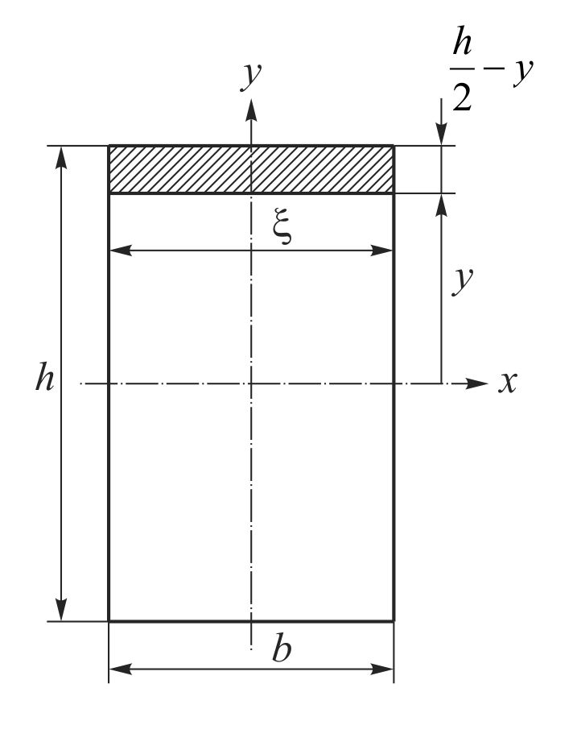
Pravougaoni poprečni presek – Koeficijent oblika

Slide 56
Opšti izraz za deformacijski rad izražen preko presečnih sila
Na osnovu napred izloženog može se napisati i opšti izraz za deformacijski rad izražen preko bilo koje od pesečnih sila, a izvršen na elementarnom delu štapa (grede) dužine ds.

Slide 57
Deformacijski rad za ceo štap ili gredu:
s ... Koordinata duž štapa,
a_{m}/b_{m} ... Granice polja u kojima se menja
bilo koja od veličina F(s)/ε(s)/J(s),
F(s) ... Bilo koja od 6 presečnih sila,
ε(s) ... Odgovarajuća fizička karaktristika,
J(s) ... Odgovarajuća geometrijska karakteristika

Slide 58
F(s) | N(z) | M_{t}(z) | M_{x}(z) | M_{y}(z) | T_{y}(z) | T_{x}(z)
ε(s) | E | G | E | E | G | G
J(s) | A(z) | I₀(z) | I_{x}(z) | I_{y}(z) | A(z)/K_{x} | A(z)/K_{y}

Slide 59
Deformacijski rad pri opštem slučaju opterećenja izražen preko presečnih sila
U izvesnim slučajevima se na poprečnom preseku linijskog nosećeg elmenta mogu pojaviti sve presečne sile koje deluju na elementarnom delu dužine dz.
Tada će na osnovu nezavisnosti opterećenja (principa superpozicije) deformacijski rad biti jednak zbiru deformacijskih radova od svih presečnih sila, na elementarnom delu dužine dz.

Slide 60
dA_{d} ... Infinitezimalni deformacijski rad u jednom infinitezimalnom elementu.
A_{d} ... Ukupni deformacijski rad na celoj dužini l linijskog elementa (jedno polje).

Slide 61
Za konstrukciju sastavljenu od n polja važi:

Slide 62
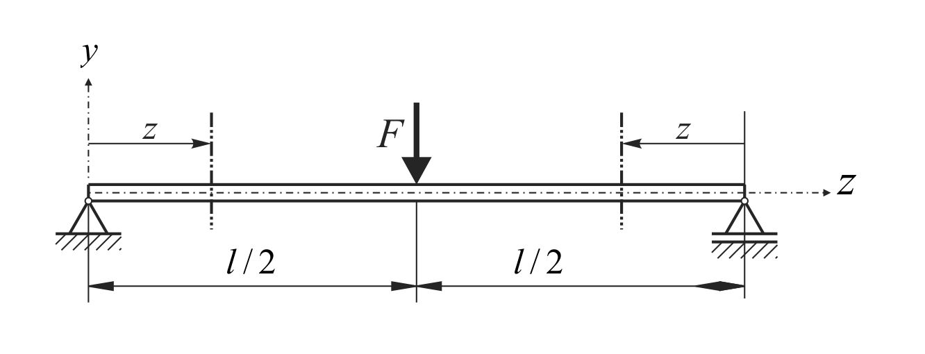
Deformacijski rad – Primer 1
Greda na sredini opterećena koncentrisanom silom

